Slide 1
ГТО для дошкольников
Муниципальное бюджетное дошкольное образовательное учреждение детский сад №125
Подготовила:
Шаудинис И.В.
Старший воспитатель

Slide 2
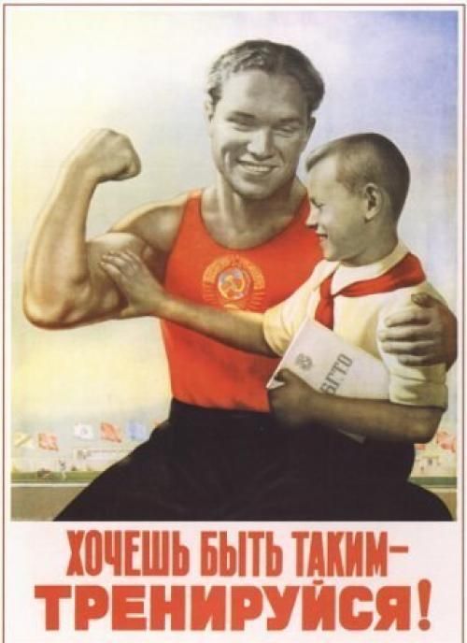
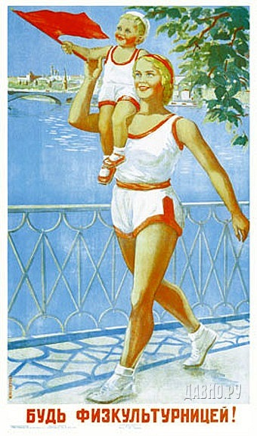
Что такое ГТО?
Общероссийское движение
«Готов к труду и обороне» - программа физкультурной подготовки, которая
существовала
в нашей стране
с 1931 года по 1991 год.

Slide 3
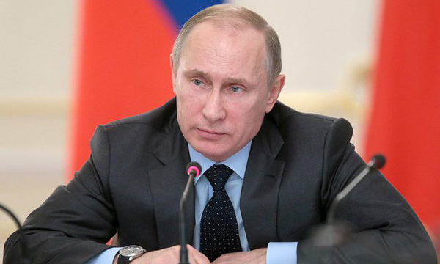
А что сегодня?
По Указу Президента РФ с 1 сентября 2014 года в нашей стране вводится Всероссийский физкультурно-спортивный комплекс «Готов к труду и обороне» (ГТО) для решения проблемы продвижения ценностей здорового образа жизни и укрепления здоровья детей.
В.В.Путин предложил воссоздать систему ГТО в новом формате с современными нормативами.

Slide 4
24 марта 2022года в МБДОУ детском саду № 125 прошёл спортивный праздник «Весёлые старты посвященный ГТО».
В мероприятии приняли участие 70 воспитанников старшего дошкольного возраста. Детей познакомили с движением ВФСК ГТО. Дошкольники приветствовали Заслуженного работника физической культуры и спорта РФ, Мастера спорта СССР по акробатике, Ветерана спорта, судью ГТО по гимнастическим упражнениям и метанию мяча в цель Власова Виктора Владимировича. Виктор Владимирович приветствовал участников спортивного мероприятия и объяснил ребятам, что это не соревнования, а своего рода фестиваль спортивного мастерства.
Спортивный праздник проводился в игровой форме. Спортсмены-клоуны Бим и Бом провели эстафеты, а жюри оценивало результаты состязаний.
Все участники награждены призами. Дети поняли, что комплекс ГТО необходим, чтобы в будущем каждый из них мог стать полноценной и всесторонне развитой личностью, быть готовым к труду и обороне!

Slide 5
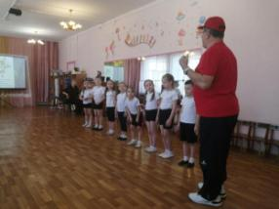
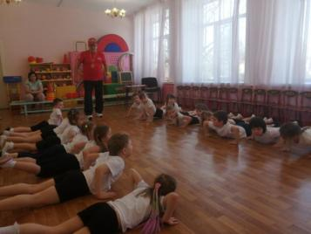
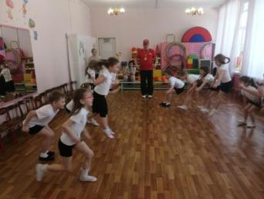

Slide 6
